Slide 1


ГОКУ АО «Общеобразовательная школа при учреждениях исполнения наказания»
УДИВИТЕЛЬНЫЕ
ЖЕНЩИНЫ МИРА
Презентацию подготовила Г.Ф. Полещук,
г. Благовещенск

Slide 2
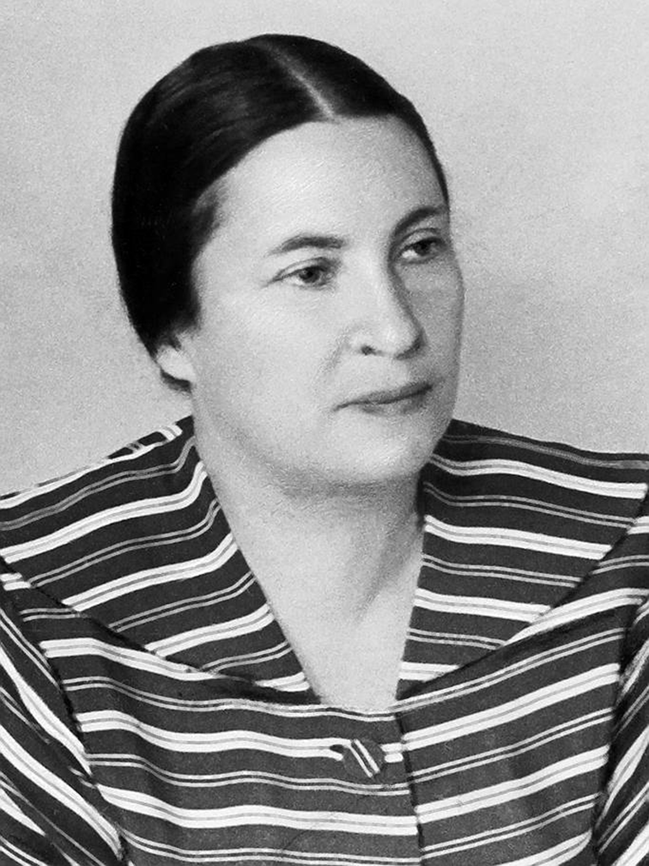
Барто
Агния Львовна
(1906 – 1981г.г.)
«Я дарила детям радость, а дети возвратили мне молодость.
Даже в 75 лет!»

Slide 3
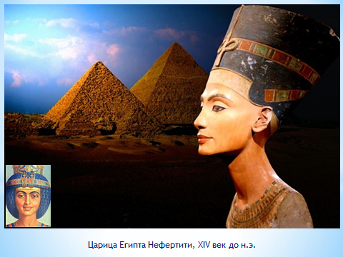

Slide 4
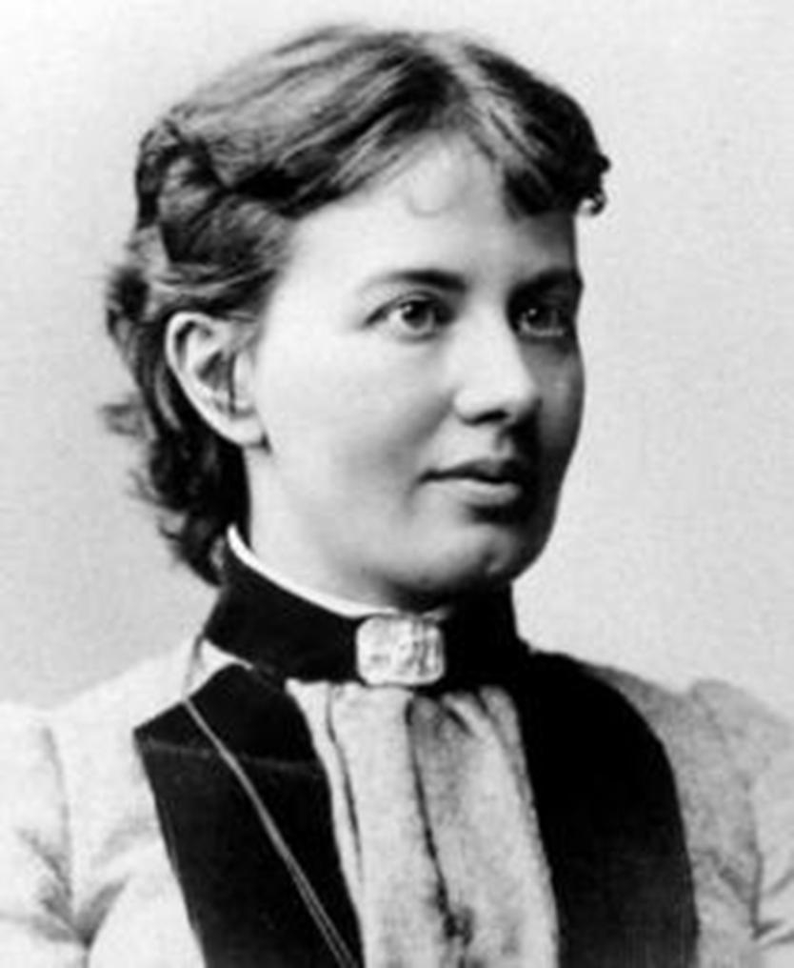
Софья Васильевна Ковалевская
(1850-1891г.г.)- русский математик, первая женщина член-корреспондент Петербургской Академии Наук. Основные труды Ковалевской по математическому анализу (дифференциальные уравнения и аналитические функции), механике (вращение твердого тела вокруг неподвижной точки) и астрономии (форма колец Сатурна). В аналитической теории дифференциальных уравнений с частными производными одна из теорем называется теоремой Коши-Ковалевской.

Slide 5
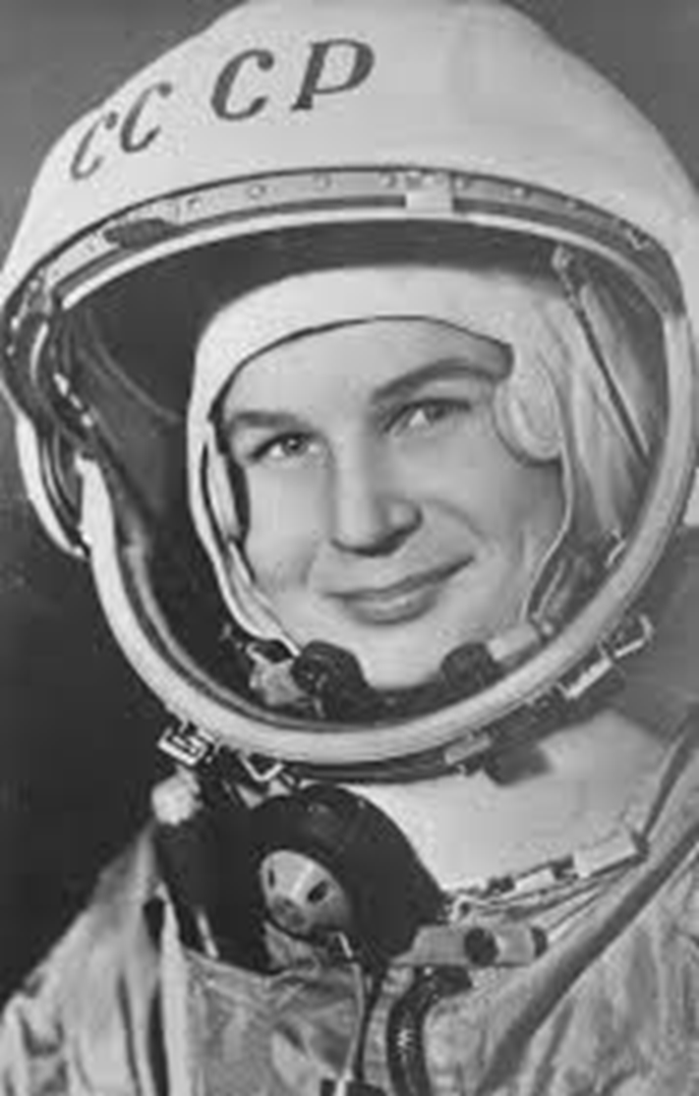
Первая женщина-космонавт
Валентина Владимировна Терешкова
Свой космический полёт она совершила 16 июня 1963 года на космическом корабле Восток-6, он продолжался почти трое суток.
В день полёта она сказала родным, что уезжает на соревнования парашютистов, поэтому о полёте они узнали из новостей по радио.

Slide 6
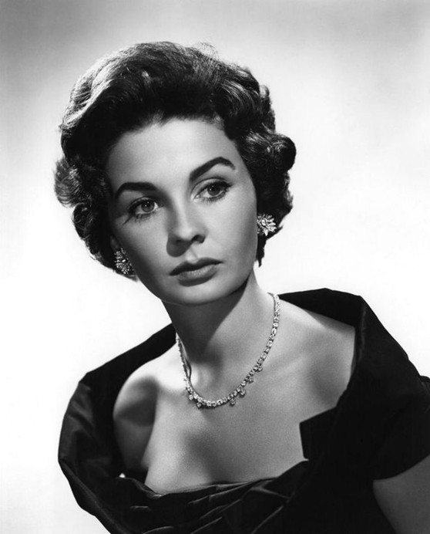
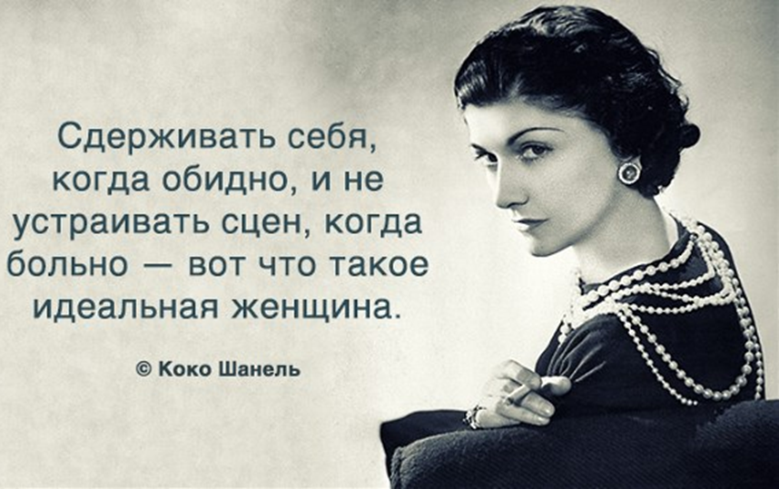

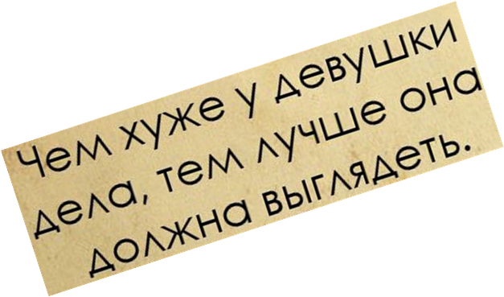

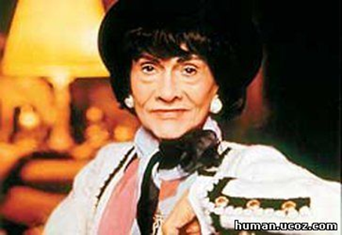
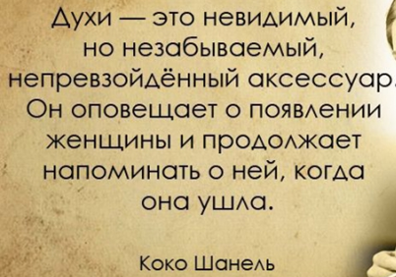

Slide 7
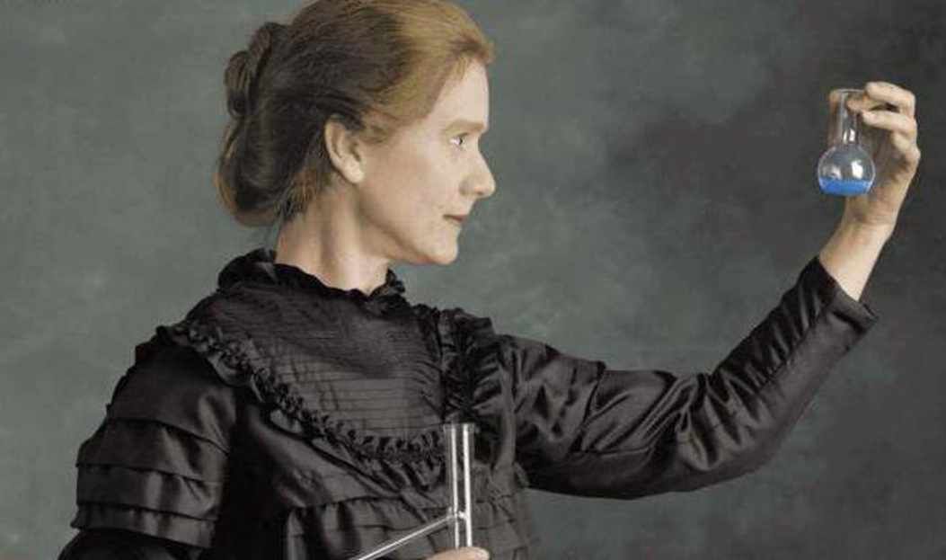
Марии Кюри (1867–1934 гг.). Это первая женщина, дважды удостоенная Нобелевской премии, и единственный ученый в мире, получивший ее в двух разных областях. Она со своим супругом Пьером Кюри выделила химический элемент полоний. Кроме того, именно им принадлежит открытие радиоактивности, за которую они и получили высшую награду в области физики.
Следующую награду, уже по химии, Мария Кюри заработала сама, после смерти мужа, продолжая упорный труд и выделив в чистом виде радий.
Именно ей принадлежала идея использовать его в медицине для лечения рубцов и различных опухолей. Когда началась Первая мировая война, она впервые создала рентгеновские установки, которые можно было переносить. В честь супругов впоследствии назвали химический элемент кюри, а также единицу измерения радиоактивности Кюри.

Slide 8
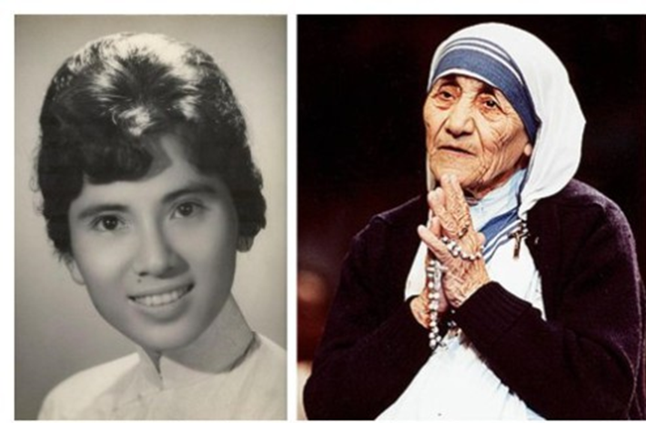
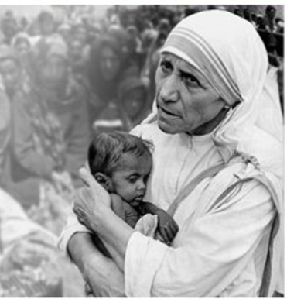
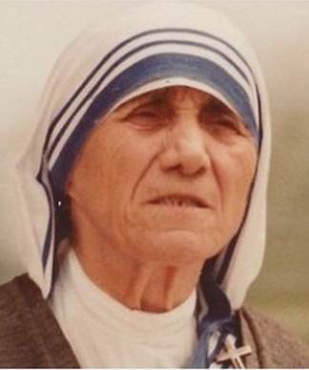
МАТЬ ТЕРЕЗА – ПОКРОВИТЕЛЬНИЦА БЕДНЫХ И СТРАДАЮЩИХ
Если спросить любого человека, кого он считает иконой милосердия и любви к ближнему, то в большинстве случаев прозвучит имя Матери Терезы. Эта женщина действительно сделала очень многое в борьбе за счастье и здоровье бедных и обездоленных, за что была удостоена многочисленных наград, включая Нобелевскую премию мира, а также причислена Католической церковью к лику блаженных.
Родилась Мать Тереза в 1910 году в македонском городе Скопье в семье албанцев. С детства будущая монахиня, носившая в миру имя Агнес Гонджа Бояджиу, проявляла доброту и участие к ближним, мечтая посвятить этому свою жизнь. Именно поэтому в 18 лет Агнес направилась в Ирландию, где вступила в монашеский орден «Ирландские сестры Лорето». Через три года Агнес постриглась в монахини и приняла имя Тереза в честь одноименной монахини, известной своей добротой и милосердием.

Slide 9
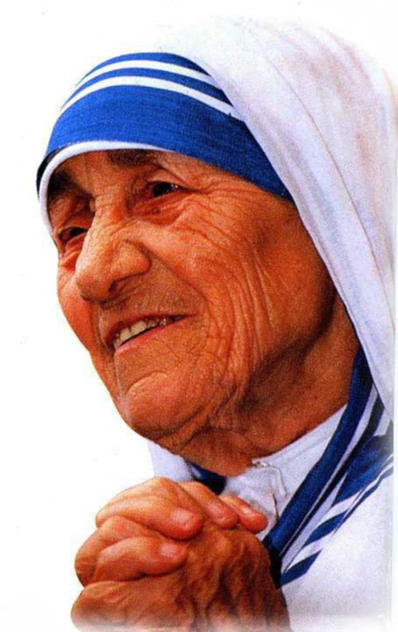
Вскоре орден направил Мать Терезу служить в Калькутту (Индия), где она в течение 20 лет преподавала в женской школе Святой Марии. За свою преданность Мать Тереза в 1946 году получила от ордена разрешение помогать бедным и обездоленным Калькутты, а еще через 2 года монахиня организовала и возглавила общину монашескую конгрегацию «Сестры Миссионерки Любви», целью которой было создание школ, больниц и приютов для бедных и тяжелобольных людей, причем не зависимо от их веры и национальности.
Благодаря своему таланту убеждения и покорности Мать Тереза смогла привлекать богатых людей к помощи бедным, и в 1965 году ее миссионерская деятельность вышла за пределы Индии. В настоящее время ее община имеет 400 отделений в 111 странах мира и 700 домов милосердия в 120 странах. Чаще всего ее миссии действуют в местах стихийных бедствия и экономически бедных странах.
Мать Тереза часто лично участвовала в миссионерских походах, из-за чего нередко заболевала тяжелыми инфекционными заболеваниями и имела серьезные проблемы с сердцем.
Мать Тереза была причислена к лику блаженных и стала самой милосердной и доброй женщиной мира. Умерла Мать Тереза в 1997 году после ряда заболеваний.

Slide 10
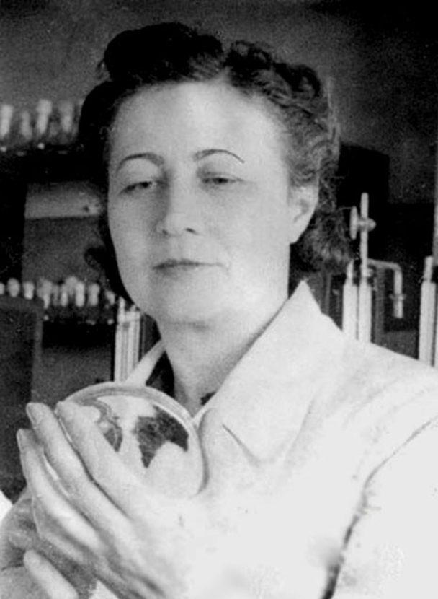
Ермольева Зинаида Виссарионовна (1898–1974 г.) – выдающийся микробиолог и эпидемиолог. Именно она создала антибиотики – лекарства, без которых невозможно представить современную медицину. Удивительно, но для того, чтобы сделать свое научное открытие, 24-летняя девушка заразила себя смертельной болезнью – холерой. Зная о том, что если не удастся найти лекарство, то ее дни будут сочтены, она все-таки смогла вылечить себя. Намного позже, спустя 20 лет, во время войны, эта уже немолодая женщина, крупный ученый, спасла от эпидемии холеры осажденный Сталинград. Будучи награжденной орденом Ленина, а затем и Сталинской премией, она вложила все полученное вознаграждение в самолет. Вскоре по небу уже летал истребитель, который носил имя этой удивительной женщины.

Slide 11
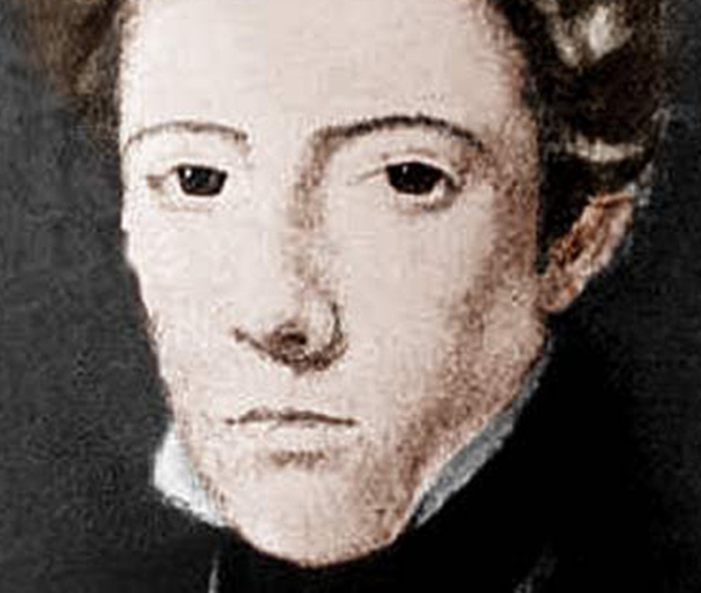
Джеймс Бэрри (Маргарет Энн Балкли)
25 июля исполняется 152 года со дня смерти первой в мире женщины-хирурга англичанки Маргарет Энн Балкли, скрывающейся за мужским именем Джеймс Бэрри.
О самой Маргарет остались очень скудные сведения. Как предполагают биографы, родилась она в 1792-1795 годах. Девушка была не по годам умна, но приличное образование девушке из приличной семьи получать было неприлично. Вот такой каламбур. Поэтому с помощью родственников Маргарет «превратилась» в Джеймса и отправилась на медицинский факультет в Эдинбургский Университет. Знакомым и друзьям объяснили, что Маргарет с матерью отправились в
путешествие по миру. В это время девушка под именем Джеймс Бери училась врачеванию. Окончила университет и вернулась в Лондон. Здесь Маргарет-Джеймс успешно выдержала экзамены Английского Королевского Хирургического Колледжа. Но и на этом отважная женщина не остановилась. Она поступила на службу в армию и отправилась в Южную Африку, где трудилась на посту медицинского инспектора колонии в Кейптауне. Все это время она была практикующим хирургом, и стала одним из первых врачей, сделавших кесарево сечение, чем спала жизни младенцу и его матери.
Удивительно, но свою тайну Маргарет сумела сохранить вплоть до смерти. Умерла Маргарет Энн Балкли 25 июля 1865 года в Лондоне.

Slide 12
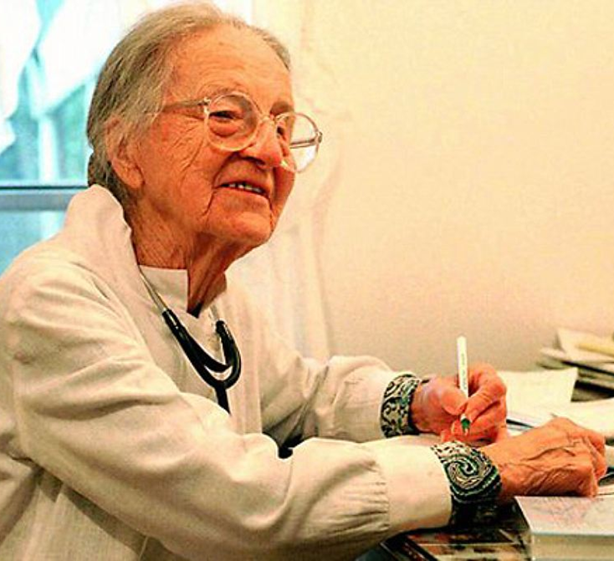
Лейла Денмарк (1898-2012 гг.)
Врач, которая практиковала дольше всех в жизни. Начав работать врачом-педиатром в 1931 году, женщина перестала принимать пациентов лишь в 103 года! В 2001 году Денмарк получила официальное признание Книги рекордов Гиннесса как самый старый практикующий врач. На момент смерти она являлась одним из пяти самых старых жителей Земли.
Врачебной практикой доктор Денмарк всегда занималась у себя дома или в собственной приемной. Она могла принять пациента почти в любое время суток. В 1935 году врач получила премию «Fisher Award» за работу, проделанную в сфере диагностики, лечения и вакцинации против коклюша.
Из жизни Лейла Денмарк ушла не так давно - в 2012 году на 114-ом году жизни.

Slide 13
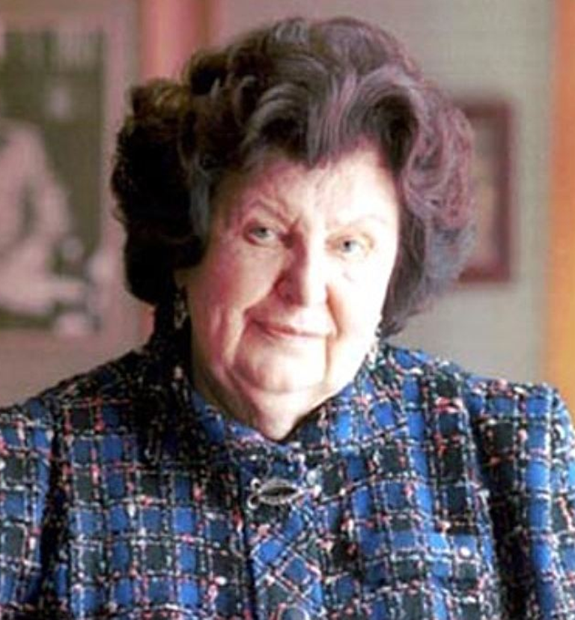
Наталья Бехтерева (1924-2008 гг.)
Наталья Петровна окончила 1-й Ленинградский медицинский институт им. И. П. Павлова, аспирантуру Института физиологии ЦНС АМН СССР.
Исследовала головной мозг человека в норме и патологии. Впервые в СССР применила способ долгосрочного вживления электродов в мозг человека в диагностических и лечебных целях. Под её руководством была создана новая ветвь неврологии и нейрохирургии.
С 1990 года Бехтерева была научным руководителем Центра «Мозг» АН СССР, а с 1992 - Института мозга человека РАН.
За свою жизнь доктор Бехтерева написала 400 научных работ, создала
научную школу, насчитывающую большое число ученых и врачей.
Наталья Бехтерева удостоена многих наград и званий.

Slide 14
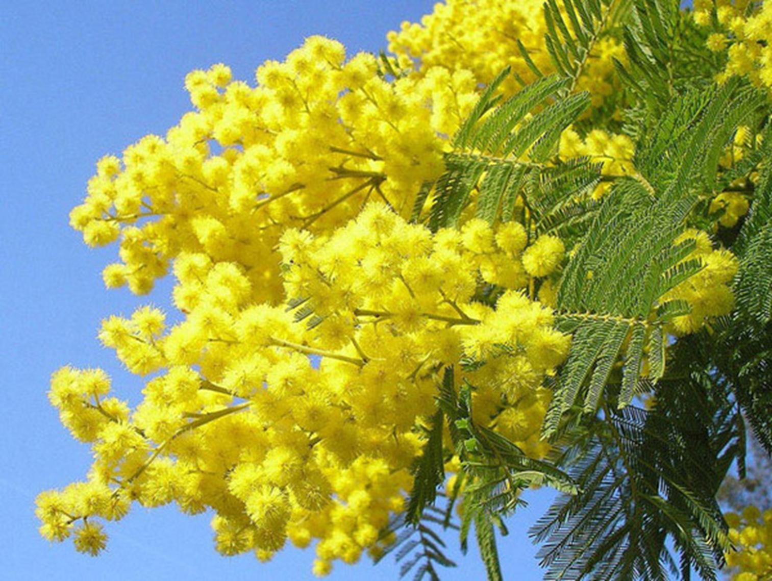


Slide 15
При подготовке презентации использовала ресурсы интернета:
http://www.psy-expert.ru/index/0-694;
http://www.peoples.ru/medicine/pediatrics/layla_denmark/;
https://ru.wikipedia.org/wiki/Бэрри,_Джеймс;
ttp://fb.ru/article/236780/velikie-jenschinyi-uchenyie-i-ih-otkryitiya-
foto http://fb.ru/article/236780/velikie-jenschinyi-uchenyie-i-ih-otkryitiya-foto
http://fb.ru/article/236780/velikie-jenschinyi-uchenyie-i-ih-otkryitiya-foto
http://www.alt.kp.ru/daily/26110/3006080/;

